Slide 1

Города нашей области

Slide 2
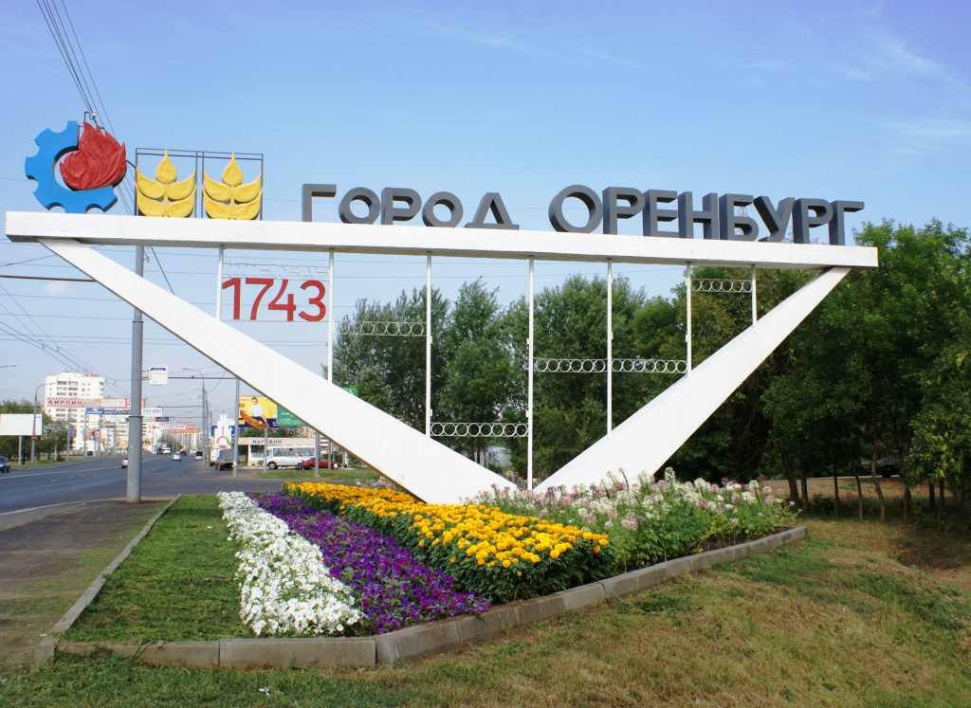
Оренбург

Slide 3
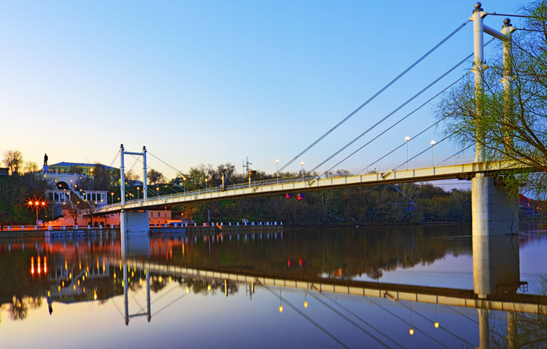
Пешеходный мост через Урал

Slide 4
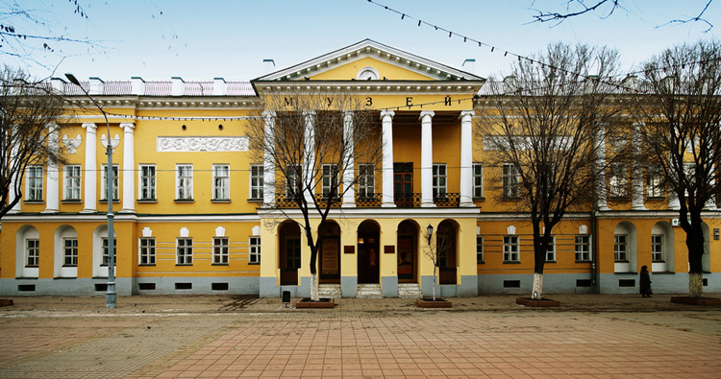
Краеведческий музей

Slide 5
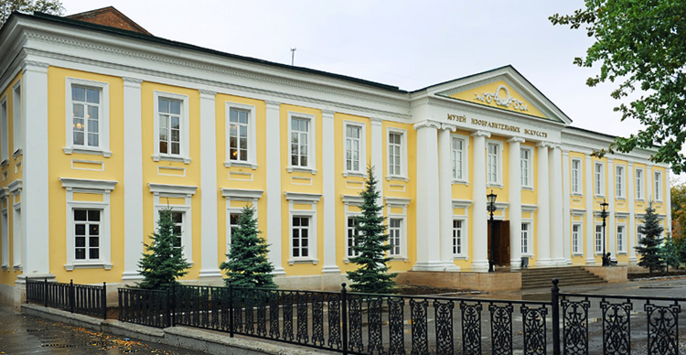
Музей изобразительных искусств

Slide 6
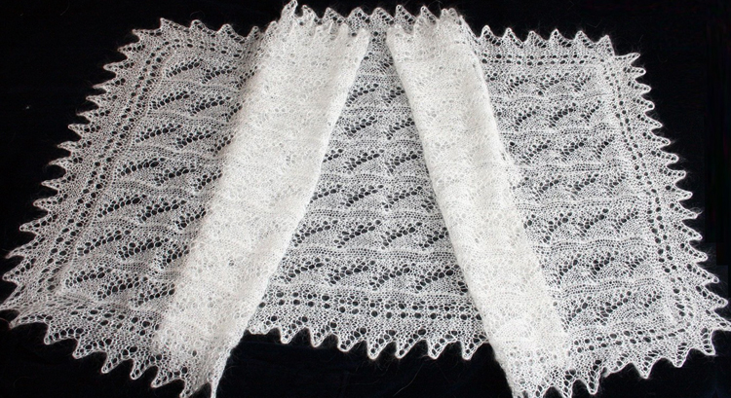
Оренбургский пуховый платок

Slide 7
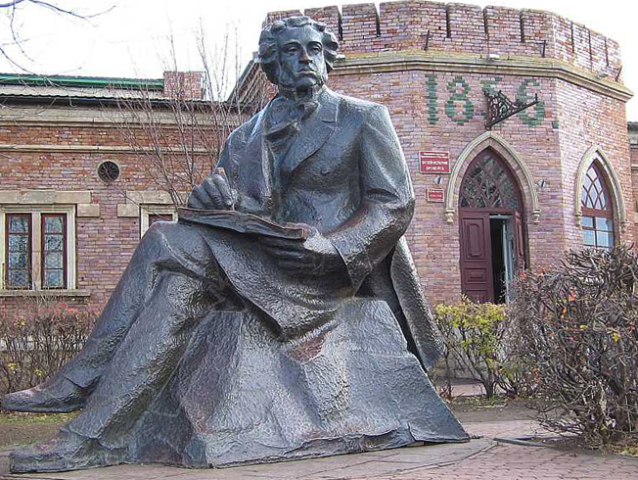
Памятник А.С.Пушкину

Slide 8
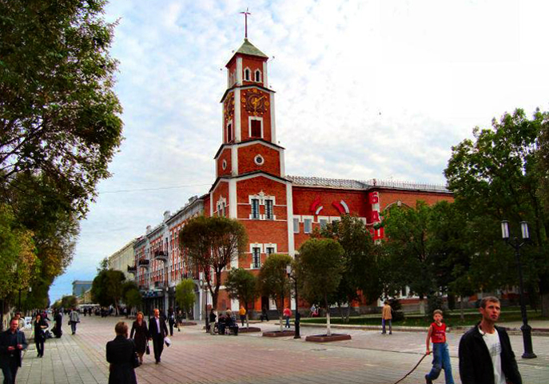
Дом Башня

Slide 9
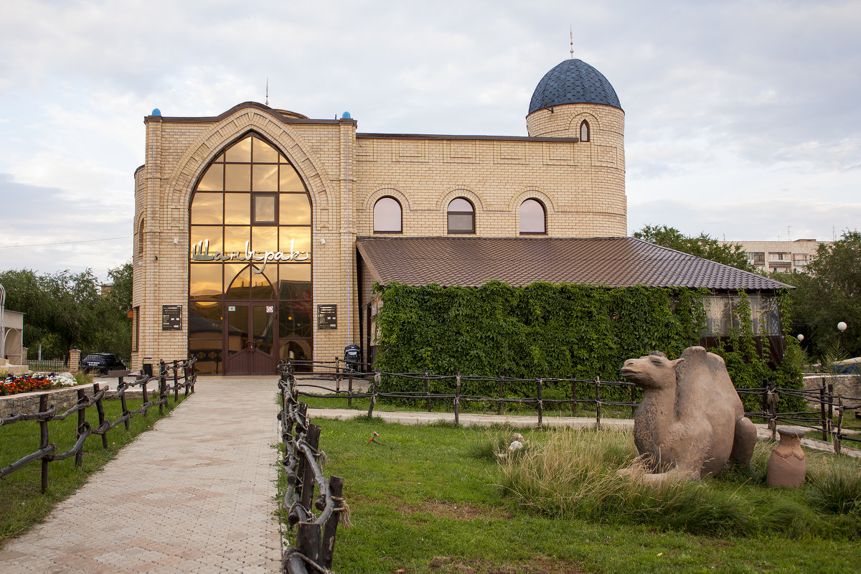
Культурный комплекс «Национальная деревня»

Slide 10
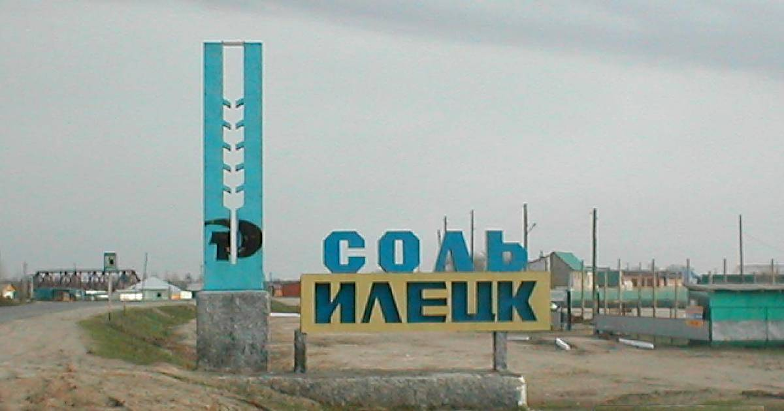
Соль-Илецк

Slide 11
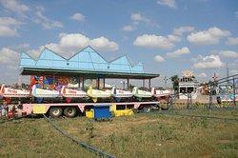
Парк им. Персиянова

Slide 12
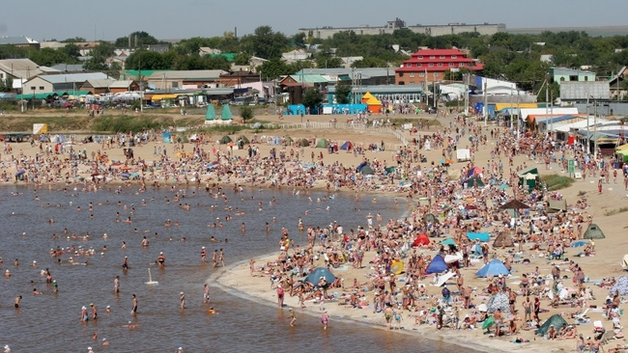
Озеро «Развал»

Slide 13
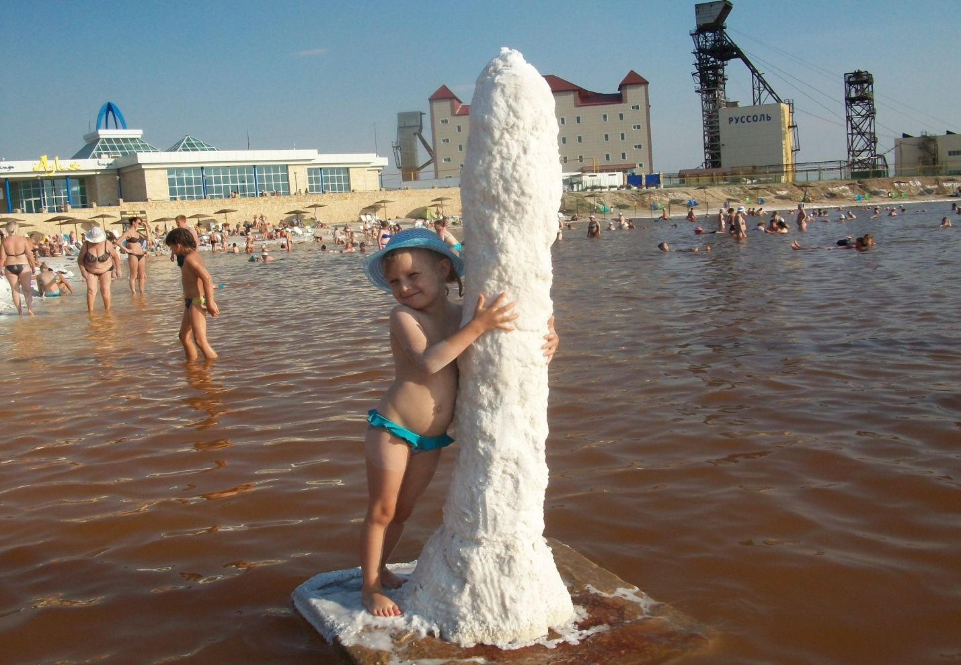

Slide 14
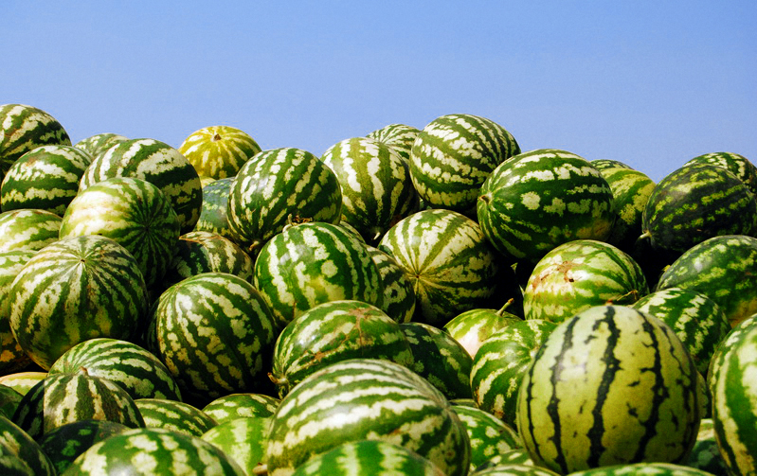
Соль-Илецкие арбузы

Slide 15
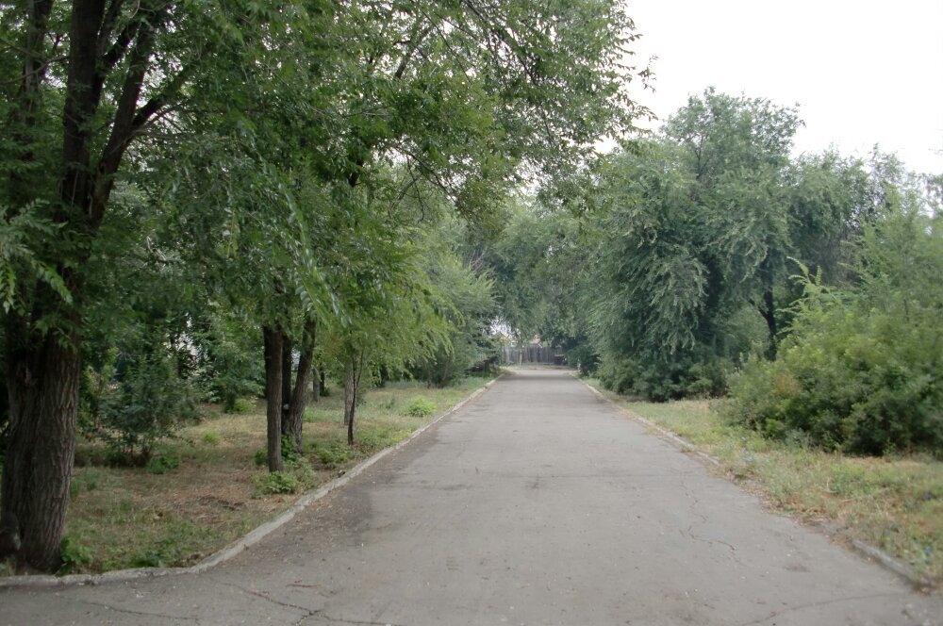
Сквер афганцев

Slide 16
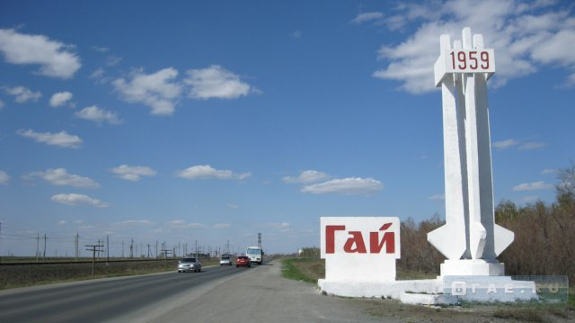
г.Гай

Slide 17
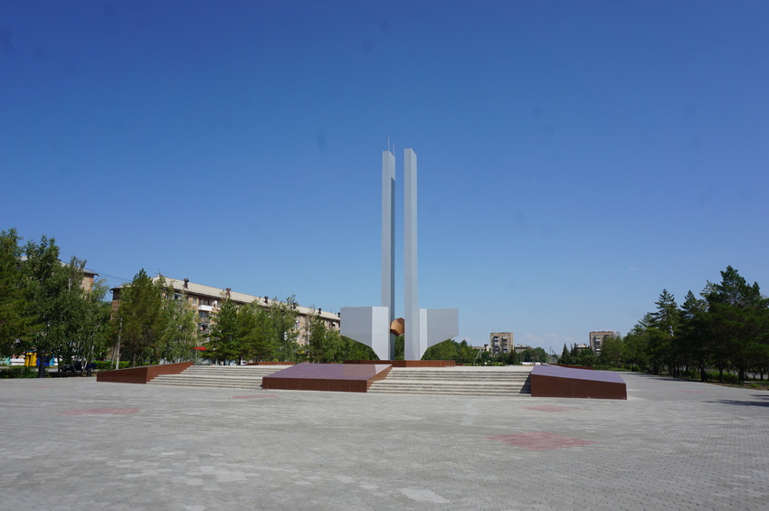
Сквер славы

Slide 18
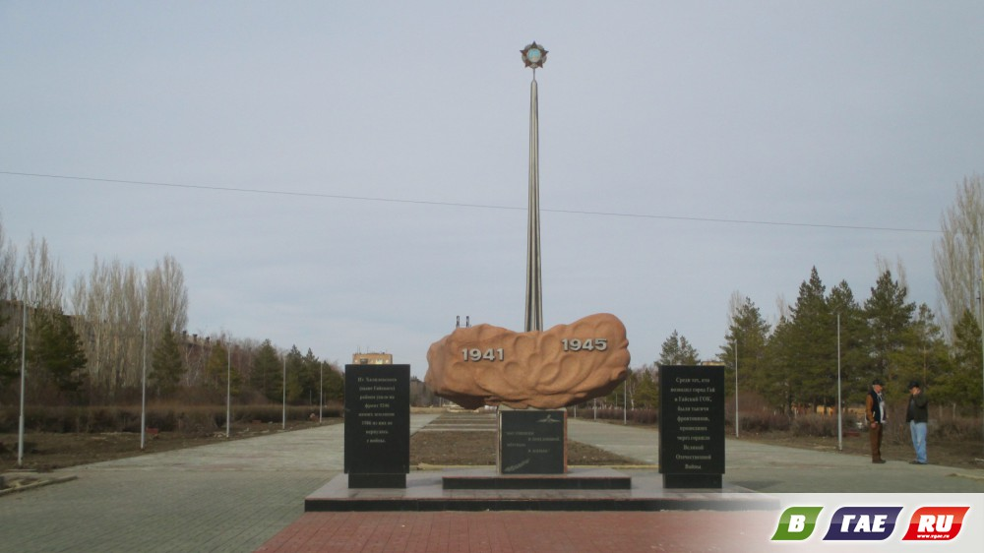
Памятный знак «Выстоявшим и победившим, мертвым и живым»

Slide 19
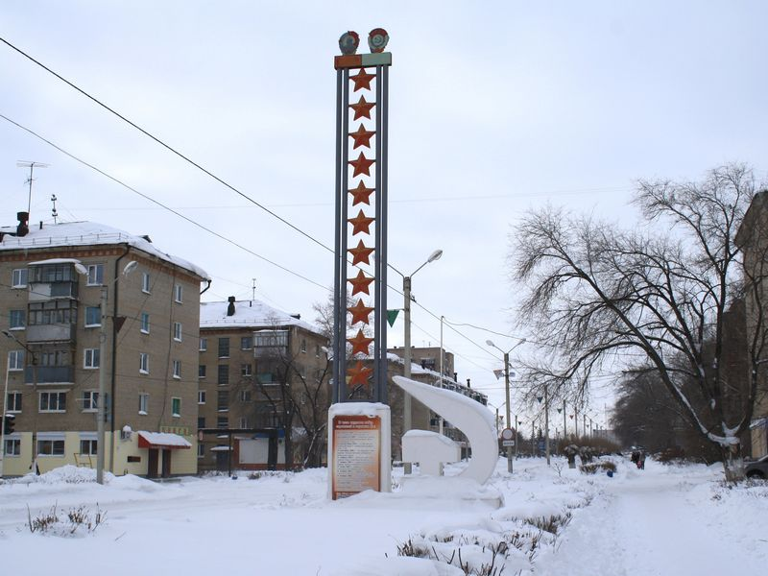
Стелла «Гайское созвездие»

Slide 20
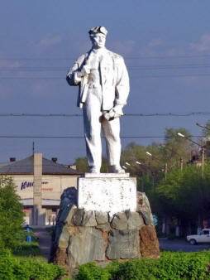
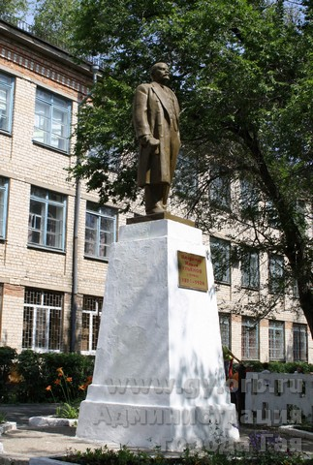
Памятник «горняк»
Памятник В.И. Ленину

Slide 21
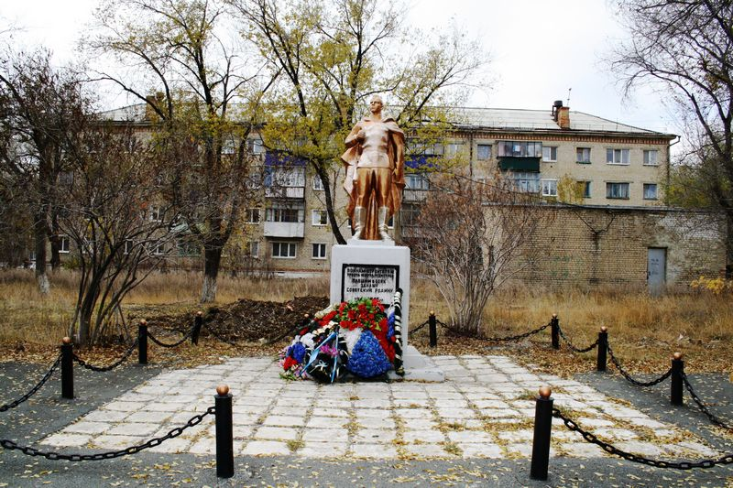
Памятник «Воину-строителю»

Slide 22
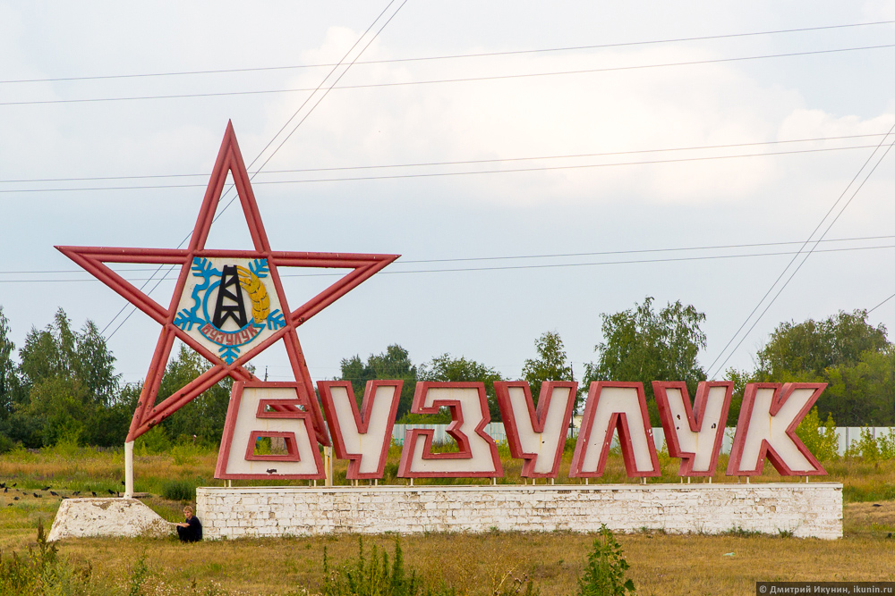
Бузулук

Slide 23
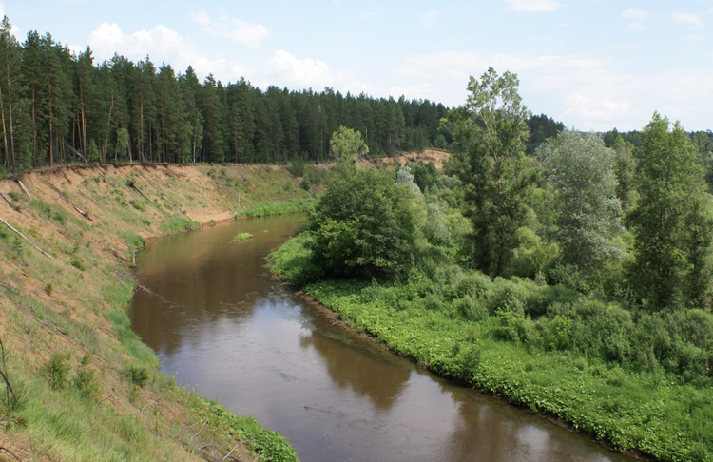
Бузулкский бор

Slide 24
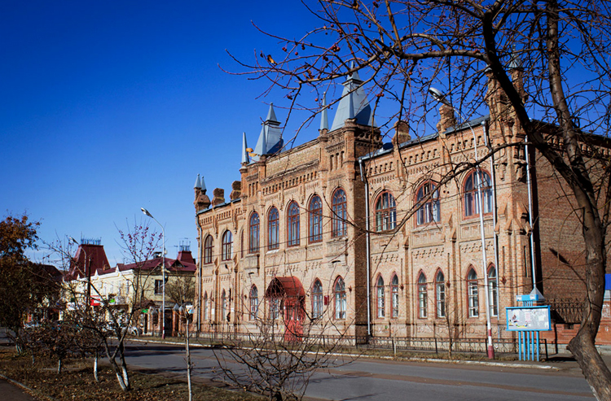
Здание бывшей женской гимназии

Slide 25
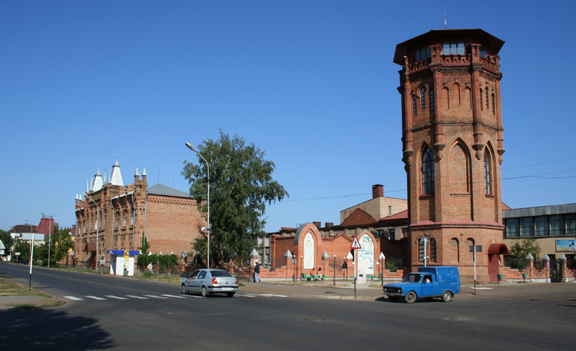
Водонапорная башня

Slide 26
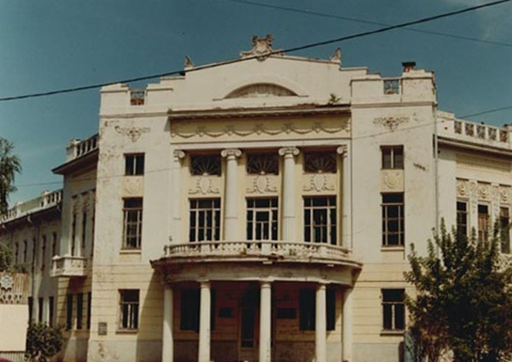
Городской краеведческий музей

Slide 27
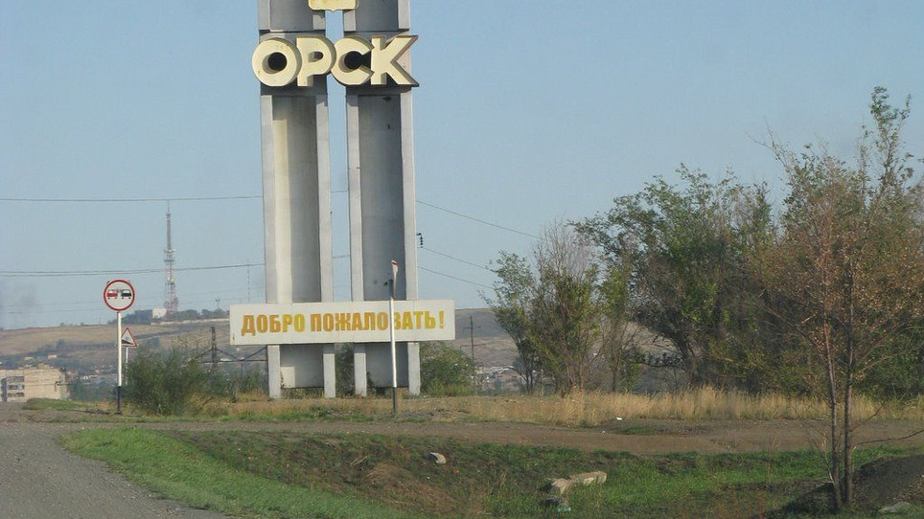
Орск

Slide 28
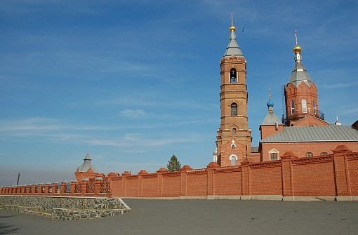
Спасо-Преображенская церковь

Slide 29
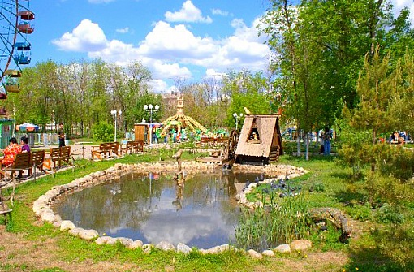
Центральный парк культуры и отдыха

Slide 30
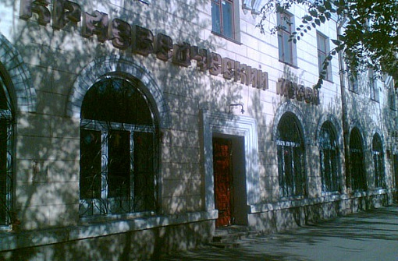
Орский краеведческий музей

Slide 31
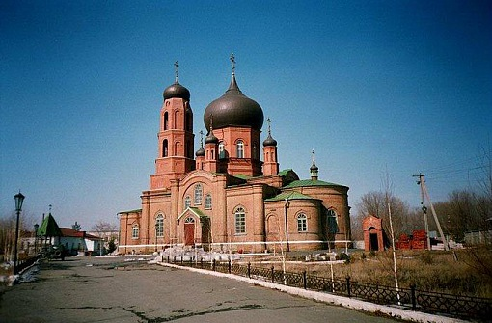
Покровский женский монастырь

Slide 32
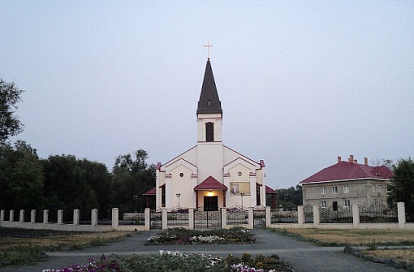
Католический храм Орска

Slide 33
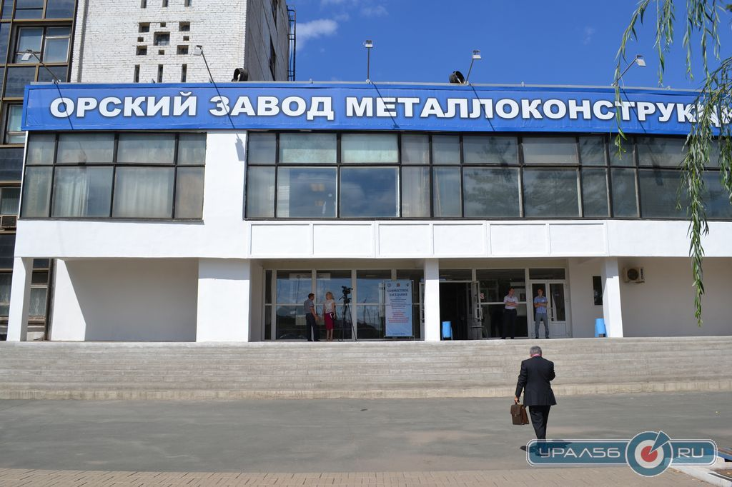
Орский завод металлоконструкций

Slide 34
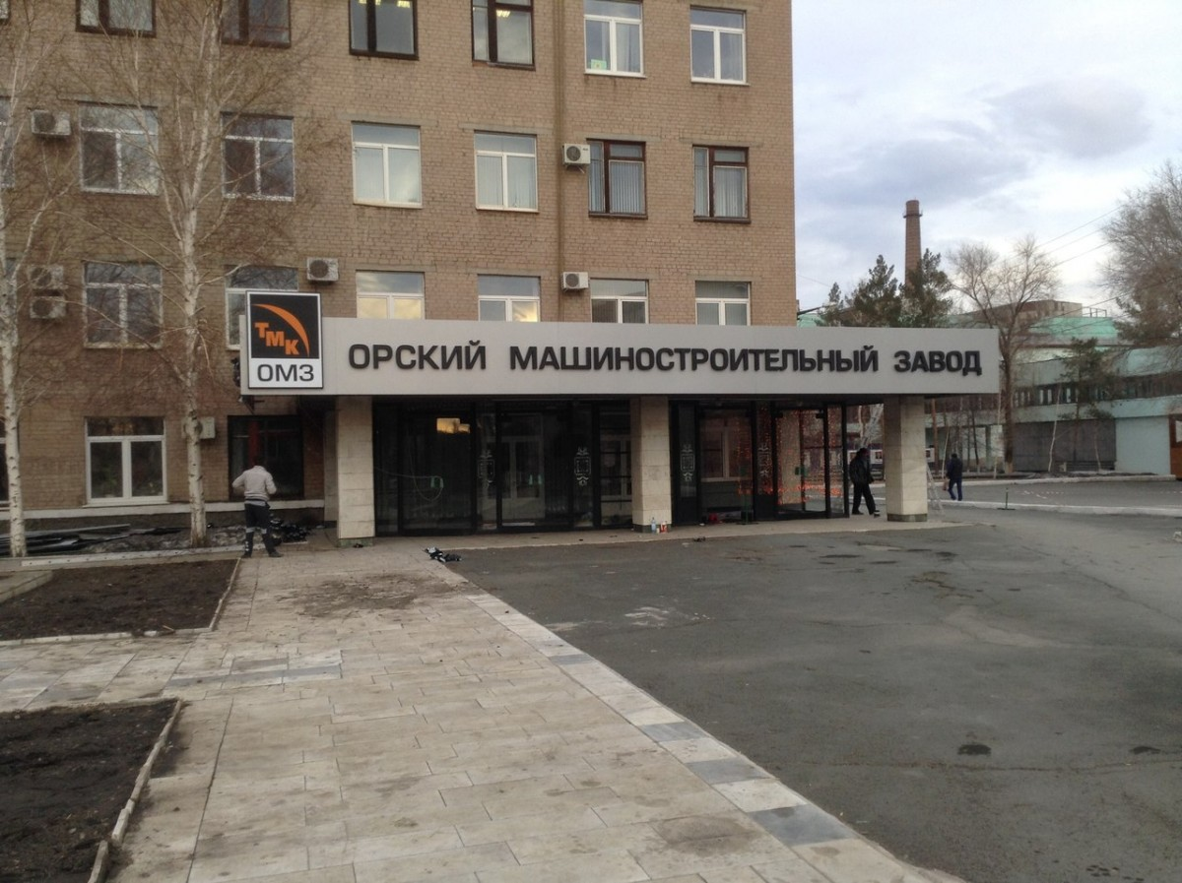
Орский машиностроительный завод

Slide 35
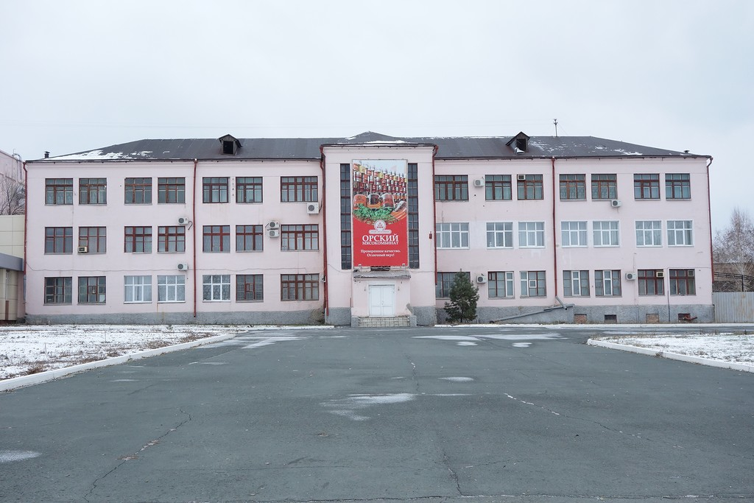
Орский мясокомбинат

Slide 36
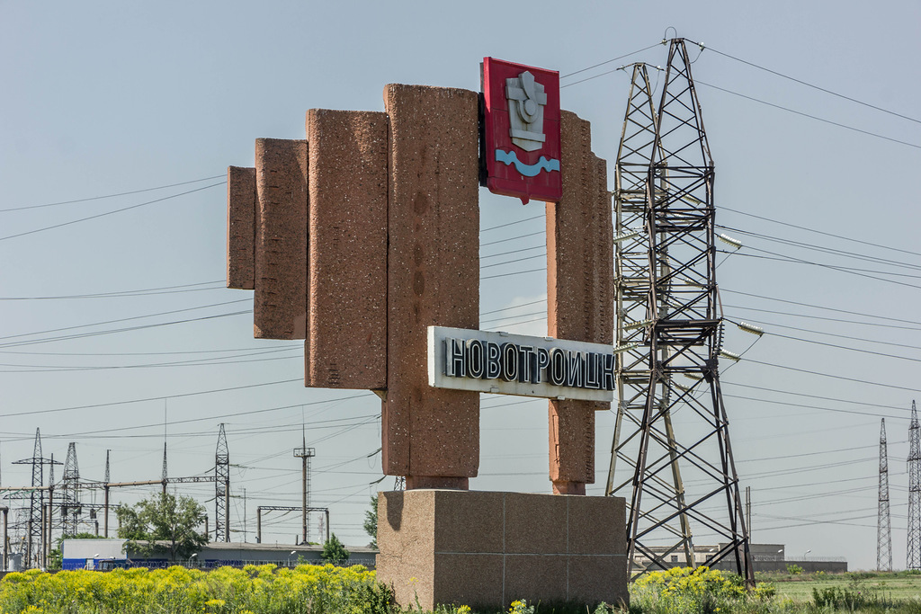
Новотроицк

Slide 37
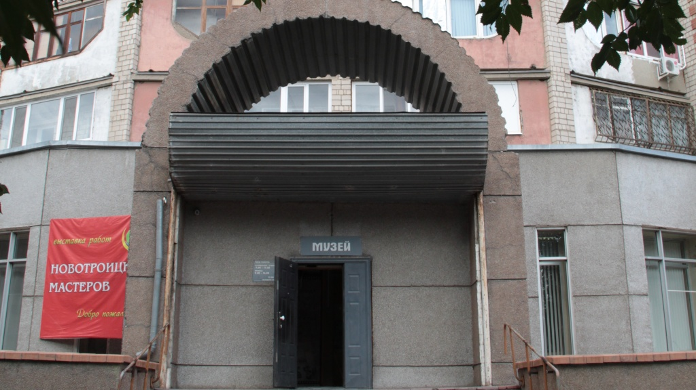
Историко – краеведческий музей

Slide 38
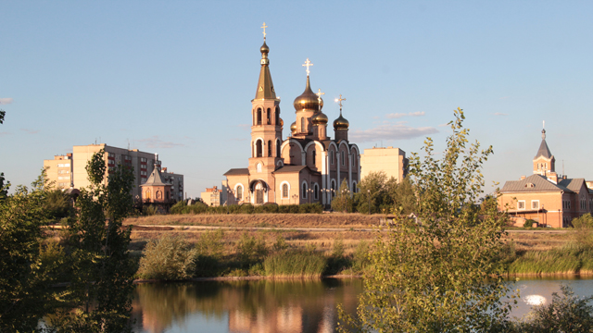
Петропавловский собор

Slide 39
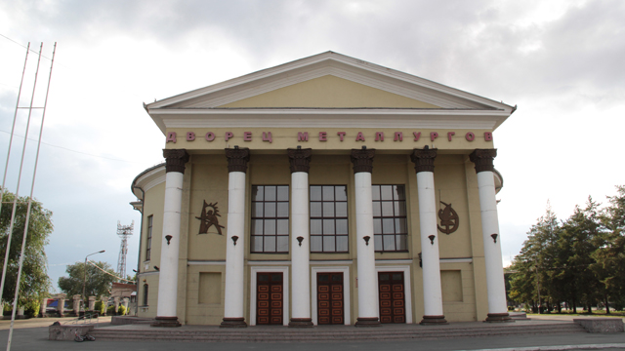
Дворец культуры металлургов

Slide 40
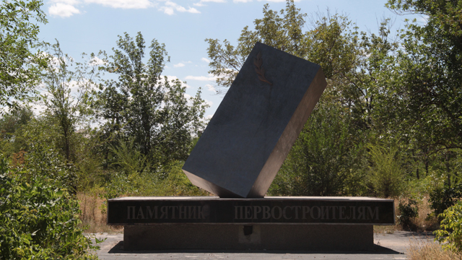
Памятник первостроителям Новотроицка

Slide 41
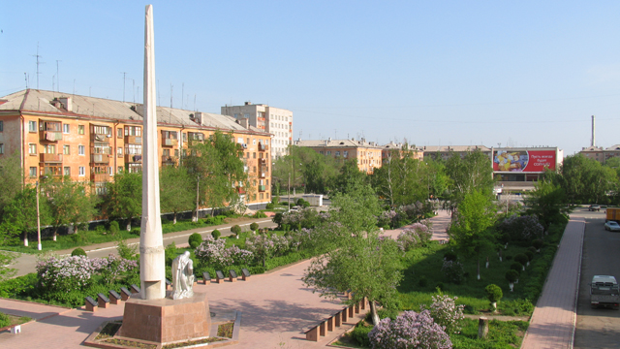
Монумент вечно живым

Slide 42
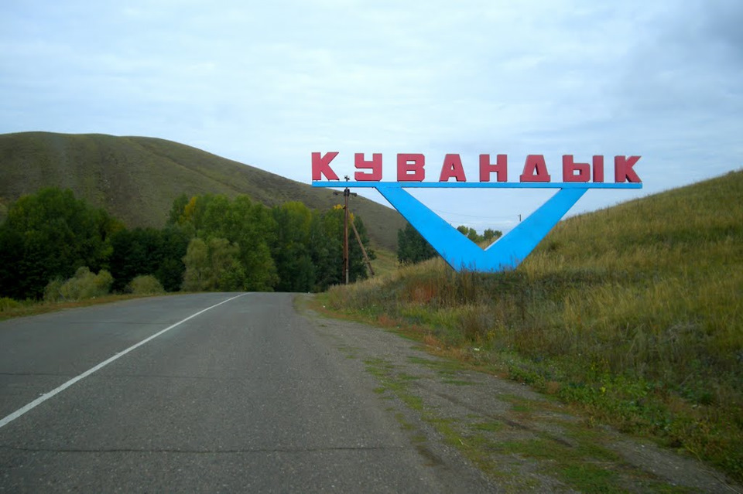
Кувандык

Slide 43
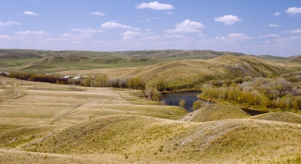
Айтаурская степь

Slide 44
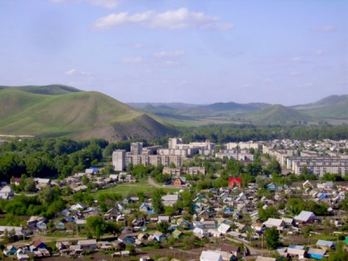

Slide 45
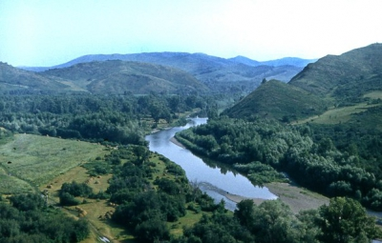
Река Сакмара

Slide 46
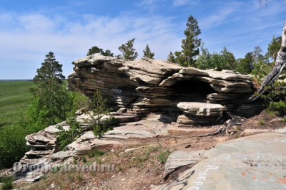
Карагайский бор

Slide 47
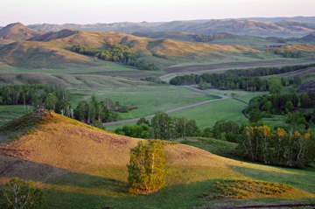
Губерлинские горы

Slide 48
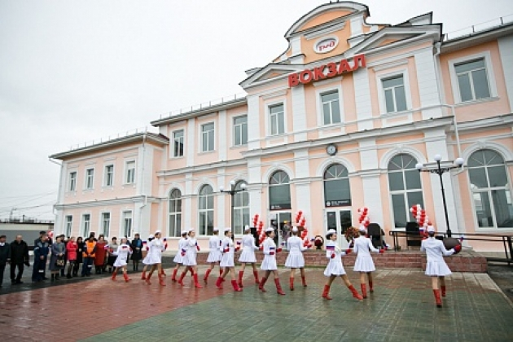
Абдулино

Slide 49
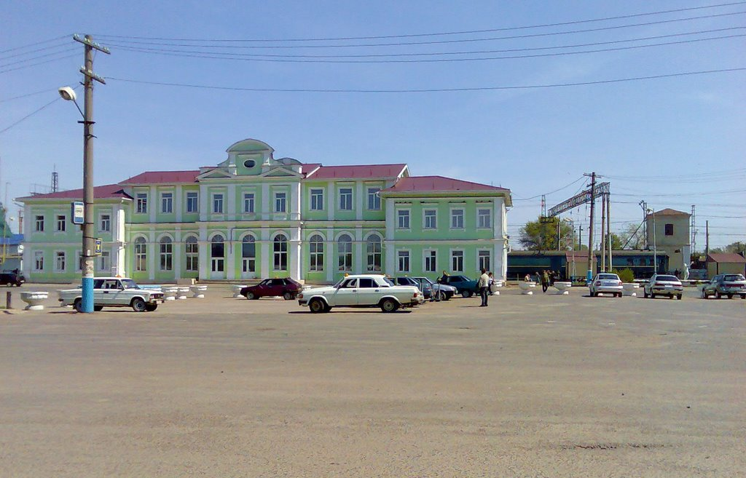
Привокзальная площадь

Slide 50
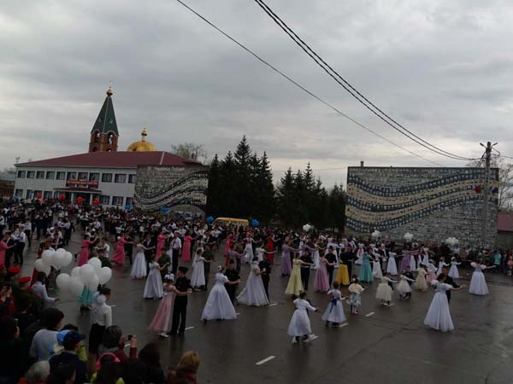
Дом культуры «Юбилейный»

Slide 51

Парк «Заречный»

Slide 52

Городской фонтан, т/центр
«Горная фантазия»

Slide 53

Вечный огонь

Slide 54

Медногорск

Slide 55

Монумент «Тыл фронту»

Slide 56

Памятник воинам-интернационалистам в Медногоске

Slide 57

Ледовый дворец «Айсберг»

Slide 58

Ясный

